Slide 1
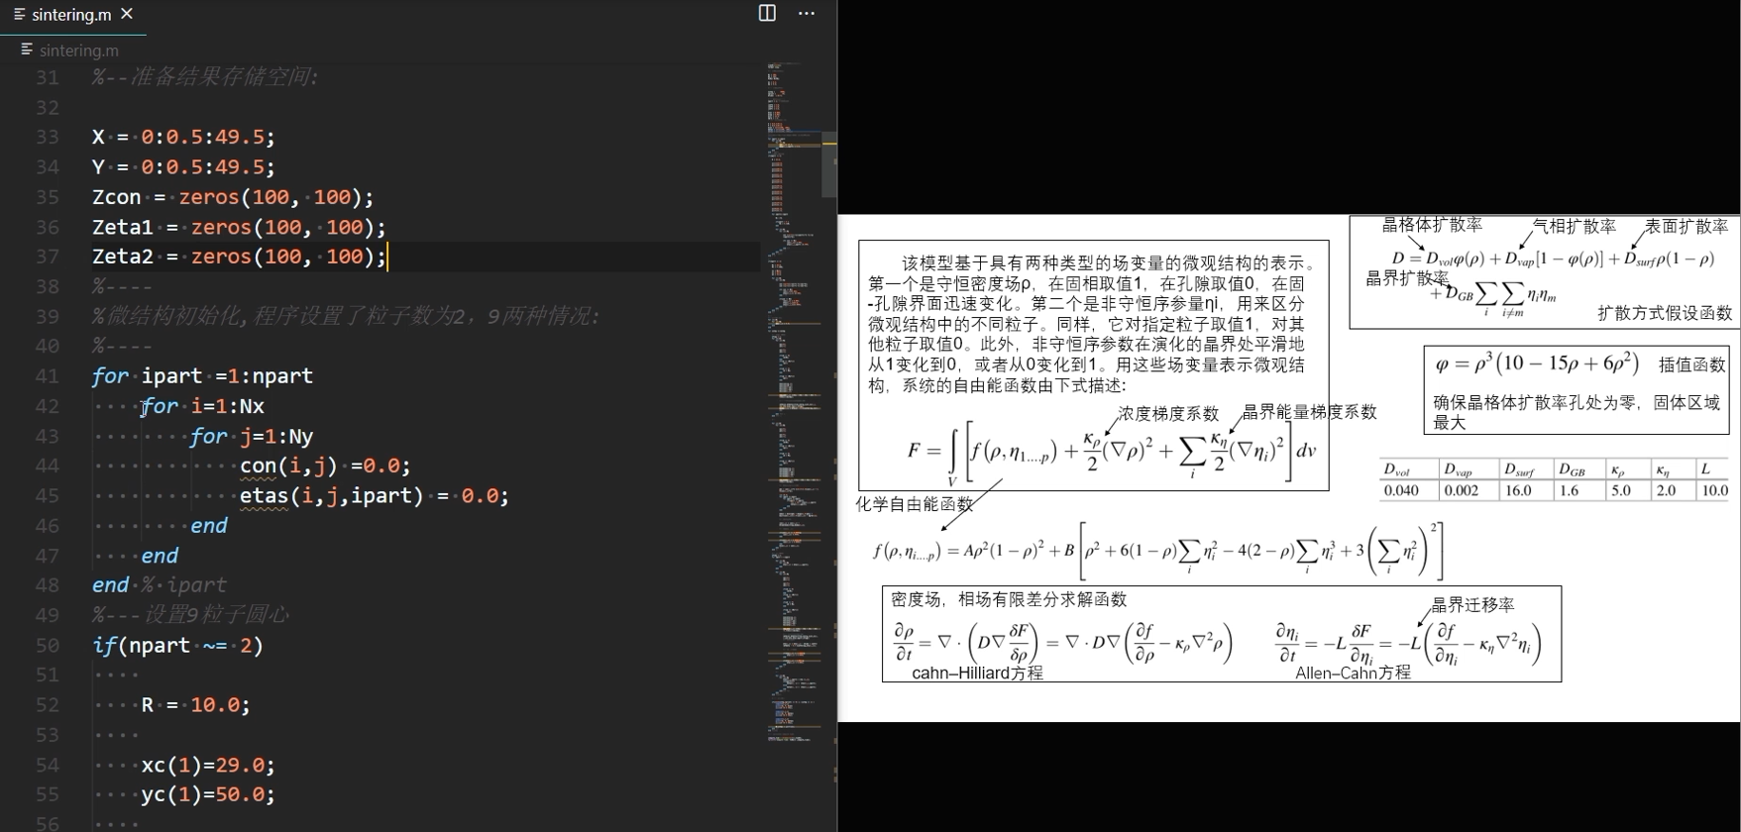
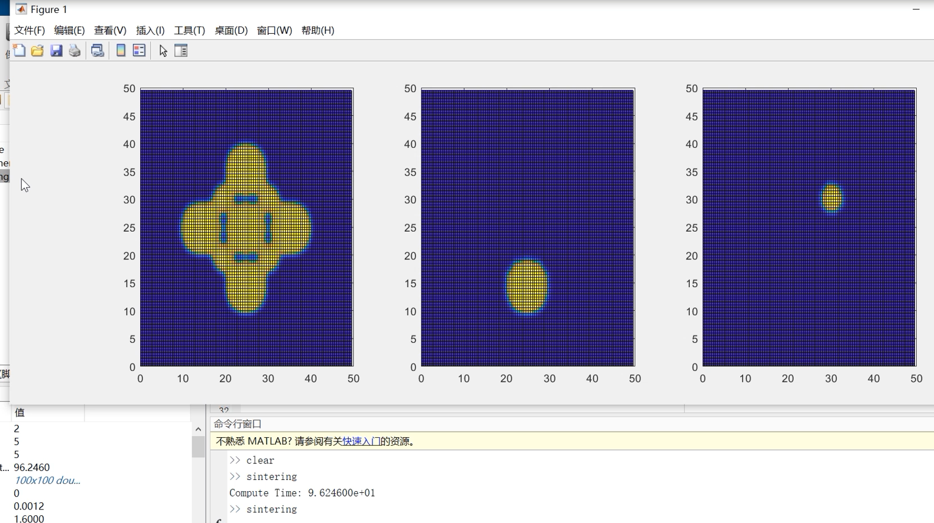
烧结过程的相场模拟
基于有限差分法的matlab实现

Slide 2
烧结是将粉末压块转化为致密固体的广泛使用的材料加工技术。从历史上看，它起源于古代的陶瓷加工。如今，它几乎是汽车和航空工业中微电子封装、纳米结构生产和网状零件制造的主要生产路线[1]。
烧结过程包括晶格间的体扩散、沿晶界的表面扩散、晶粒生长和晶界迁移、蒸汽传输(蒸发和冷凝)，以及最终粒子的刚性平移和旋转。
致密化和晶粒生长过程中严格控制孔隙率对于达到烧结材料所需的机械和物理性能至关重要。为了实现这些目标，实验并不总是足够的，需要对烧结这一过程进行数值模拟。
烧结过程模拟发展详细情况可通过参考文献[2-17]进行了解。

Slide 3
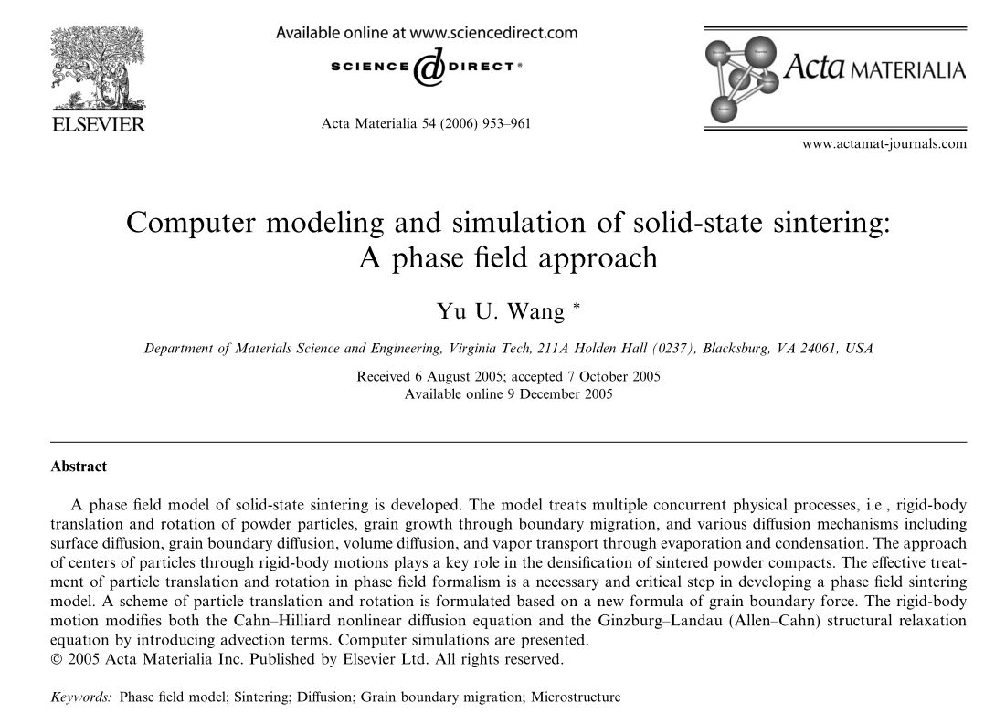

Slide 4
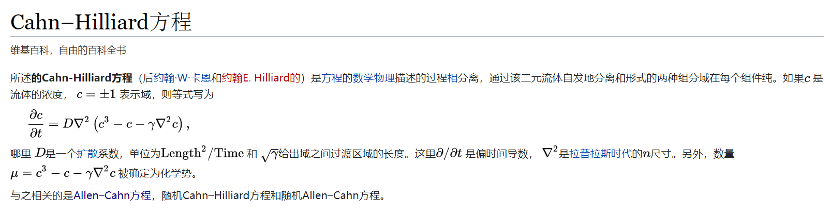
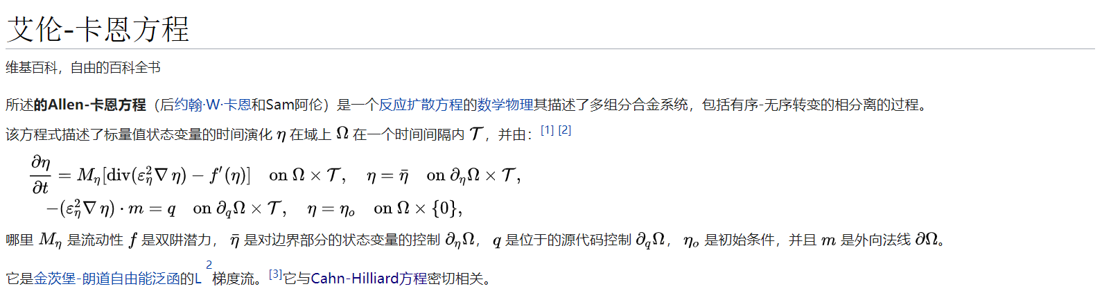

Slide 5
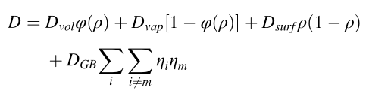

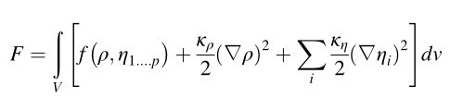




晶格体扩散率
气相扩散率
表面扩散率
该模型基于具有两种类型的场变量的微观结构的表示。第一个是守恒密度场ρ，在固相取值1，在孔隙取值0，在固-孔隙界面迅速变化。第二个是非守恒序参量ηi，用来区分微观结构中的不同粒子。同样，它对指定粒子取值1，对其他粒子取值0。此外，非守恒序参数在演化的晶界处平滑地从1变化到0，或者从0变化到1。用这些场变量表示微观结构，系统的自由能函数由下式描述:
晶界扩散率
扩散方式假设函数
插值函数
晶界能量梯度系数
确保晶格体扩散率孔处为零，固体区域最大
浓度梯度系数
化学自由能函数
密度场，相场有限差分求解函数
晶界迁移率
cahn–Hilliard方程
Allen–Cahn方程

Slide 6
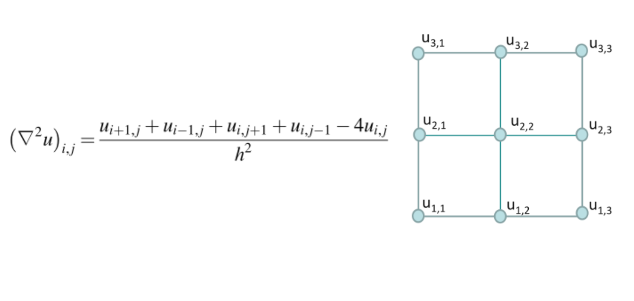

Slide 7
